Slide 1
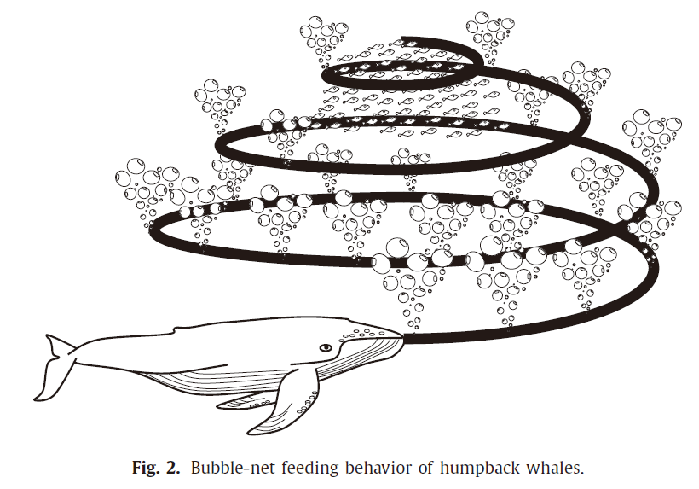
鯨魚演算法
座頭鯨潛入約 12 m 處，然後開始在獵物周圍形成螺旋狀氣泡並向上游向水面。
包圍獵物
氣泡網攻擊
搜尋獵物

Slide 2

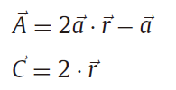
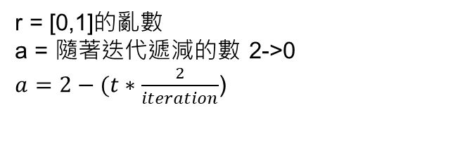
鯨魚演算法
Encircling prey (包圍獵物)
D = X到最佳解的向量 (X* = 當前最佳解)
r = [0,1]的亂數
a = 隨著迭代遞減的數 2->0
$a=2−(t∗\frac{2}{iteration}$)

Slide 3
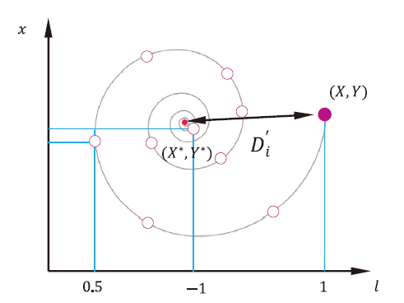


鯨魚演算法
2. Bubble-net attacking method 氣泡網攻擊方式 (exploitation phase 開發階段)
b 是定義對數螺線形狀的常數 = 1
l= [-1,1]的亂數

Slide 4

鯨魚演算法
3. 選擇

Slide 5

鯨魚演算法
4. Search for prey 尋找獵物 (exploration phase 探索階段)
If |A| >1
If |A| <1

Slide 6
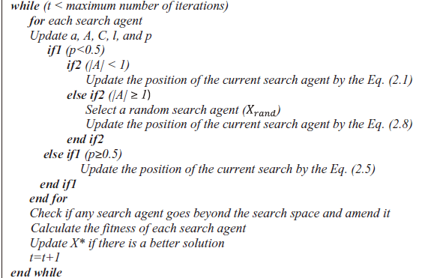
鯨魚演算法
5. Pseudo-code

Slide 7
testfunction
 |  | Taguchi Genetic Algorithm | Particle Swarm Optimization | Arithmetic Optimization Algorithm | Spider Monkey Optimization Algorithm | Archimedes optimization algorithm | Whale Optimization Algorithm
F1 | 平均值 | 2.56E+03 | 2.24E-03 | 3.80E-03 | 4.92E-13 | 1.62E-65 | 2.61E-85
 | 最小值 | 3.59E-05 | 4.86E-06 | 4.59E-05 | 2.97E-14 | 5.97E-202 | 1.65E-95
F2 | 平均值 | 2.06E+09 | 3.88E+02 | 3.61E-03 | 1.95E-06 | 1.13E-01 | 4.30E-55
 | 最小值 | 6.48E+07 | 4.29E+00 | 2.59E-03 | 8.88E-07 | 1.72E-63 | 1.10E-61
F3 | 平均值 | 1.20E+04 | 1.82E+03 | 5.19E+01 | 7.12E+03 | 1.31E+02 | 2.28E+03
 | 最小值 | 8.06E+03 | 3.73E+02 | 8.78E-04 | 3.83E+03 | 1.08E-47 | 2.48E-07
F4 | 平均值 | 2.87E+01 | 3.74E+01 | 3.61E-01 | 5.29E+00 | 5.38E-41 | 1.84E-11
 | 最小值 | 1.29E+01 | 1.8E+01 | 8.38E-03 | 2.47E+00 | 3.30E-125 | 8.47E-16
F5 | 平均值 | 3.05E+06 | 1.30E+03 | 2.88E+01 | 7.59E+01 | 9.7E-02 | 1.10E+01
 | 最小值 | 3.15E+03 | 1.75E+01 | 2.84E+01 | 1.51E+01 | 0 | 6.91E-05
F6 | 平均值 | 2.48E+03 | 6.54E-04 | 5.49E+00 | 6.84E-13 | 0 | 6.76E-02
 | 最小值 | 4.50E-06 | 4.63E-06 | 4.15E+00 | 3.02E-14 | 0 | 2.75E-04

Slide 8
testfunction
 |  | Taguchi Genetic Algorithm | Particle Swarm Optimization | Arithmetic Optimization Algorithm | Spider Monkey Optimization Algorithm | Archimedes optimization algorithm | Whale Optimization Algorithm
F7 | 平均值 | 2.17E+08 | 1.57E-01 | 4.21E+02 | 4.96E-02 | 7.49E-04 | 1.24E-03
 | 最小值 | 3.26E-01 | 6.60E-02 | 1.73E-02 | 1.98E-02 | 7.68E-06 | 1.32E-05
F8 | 平均值 | -1.20E+04 |  | -3.97E+03 |  | -1.22E+04 | -1.22E+04
 | 最小值 | -1.25E+04 |  | -4.88E+03 |  | -1.25E+04 | -1.25E+04
F9 | 平均值 | 2.38E+01 | 1.46E+02 | 3.06E-05 | 6.01E+01 | 9.94E-02 | 0
 | 最小值 | 1.04E-08 | 4.88E+01 | 8.74E-06 | 4.56E+01 | 0 | 0
F10 | 平均值 | 2.89E+00 | 2.02E+01 | 2.33E-03 | 4.78E-08 | 9.18E-01 | 2.57E-15
 | 最小值 | 1.59E-04 | 2.00E+01 | 1.40E-03 | 9.98E-09 | 4.44E-16 | 4.44E-16
F11 | 平均值 | 2.30E+01 | 3.55E-02 | 1.78E-01 | 9.12E-04 | 3.14E-01 | 0
 | 最小值 | 2.70E-01 | 4.34E-07 | 6.24E-05 | 2.29E-13 | 0 | 0

